Slide 1
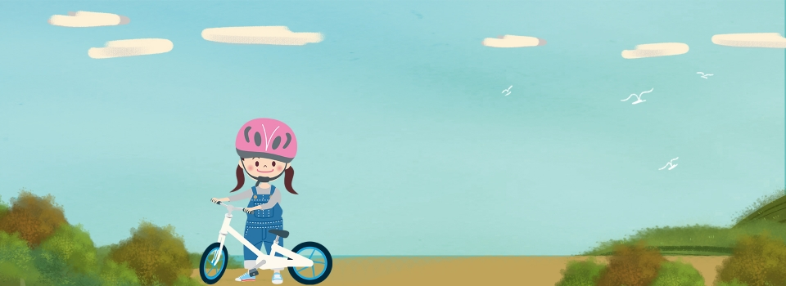

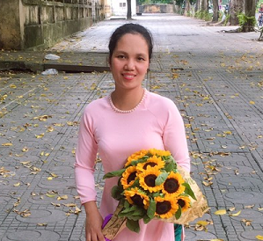

PHÒNG GIÁO DỤC VÀ ĐÀO TẠO QUẬN LONG BIÊN
TRƯỜNG MẦM NON HOA SEN
LĨNH VỰC PHÁT TRIỂN THẨM MĨ
ĐỀ TÀI: TÔ MÀU XE ĐẠP
Lứa tuổi: Mẫu giáo Bé ( 3 – 4 tuổi)
Giáo viên: Vũ Thị Lệ Quyên

Slide 2


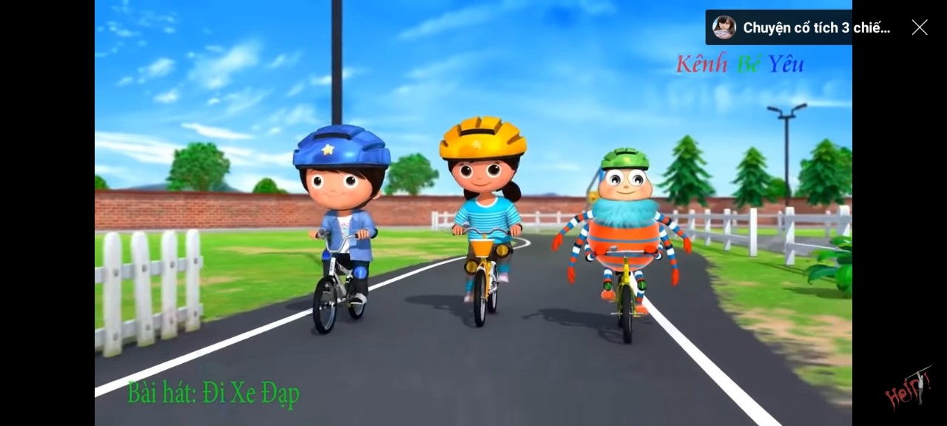
Các con vừa hát bài hát gì?

Slide 3
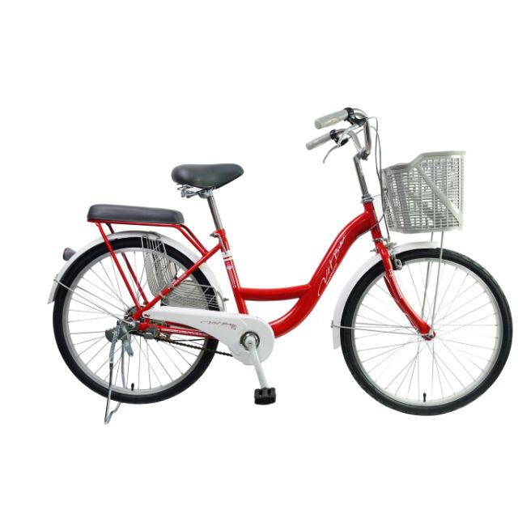

Slide 4

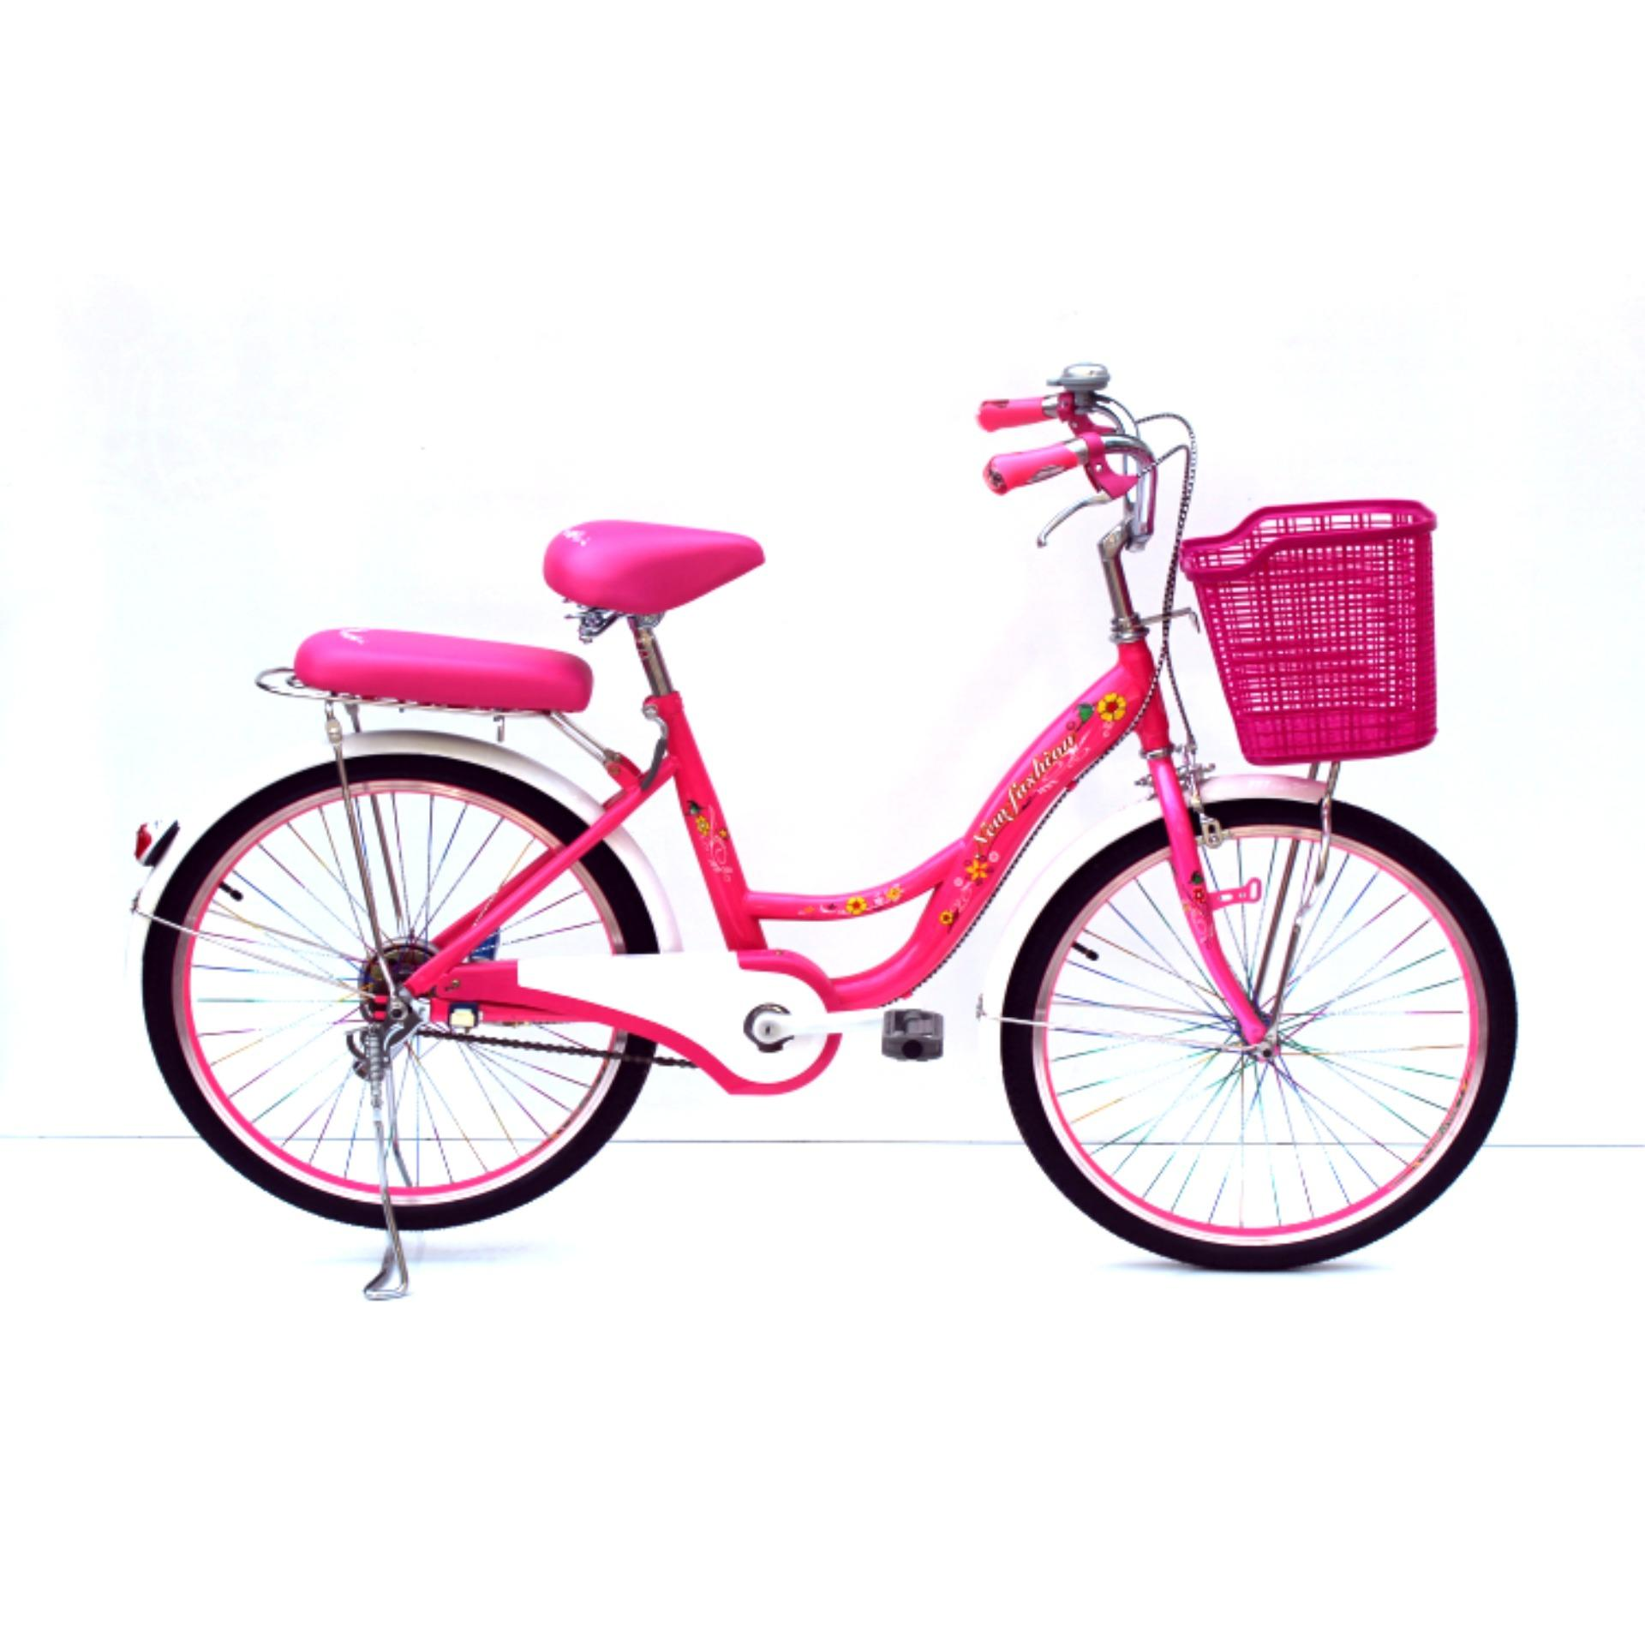
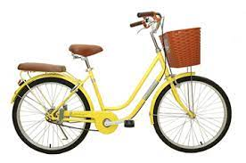
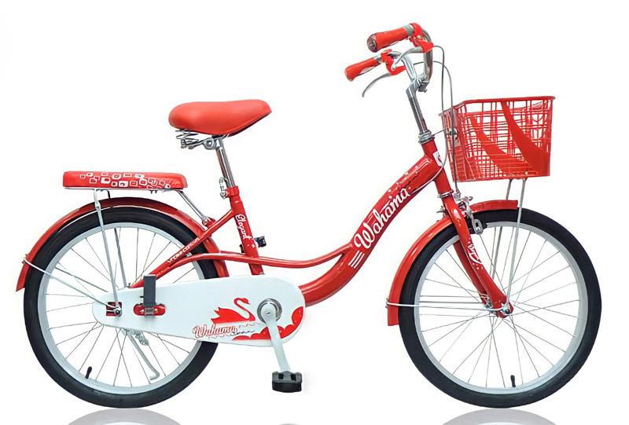
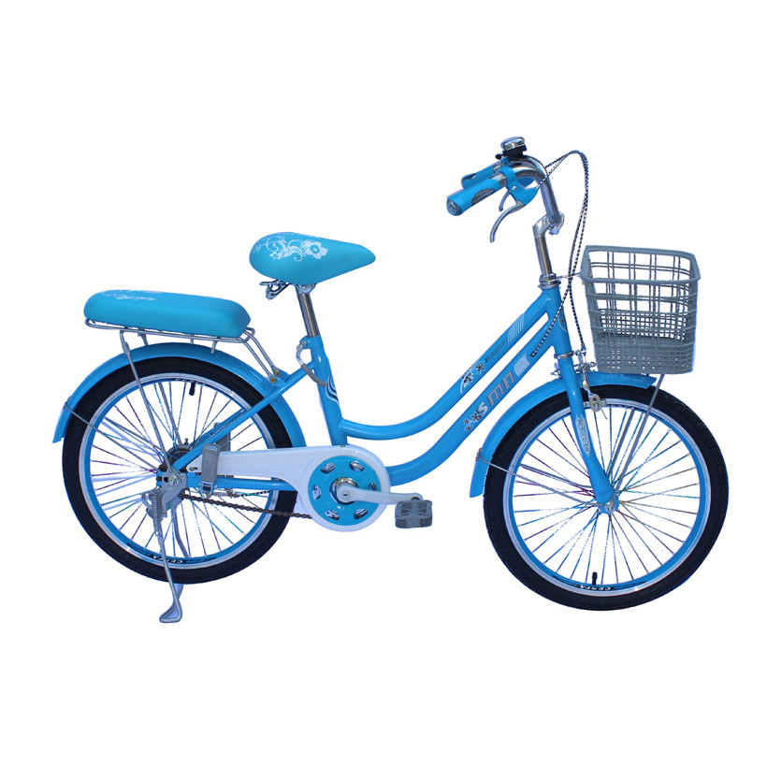

Slide 5
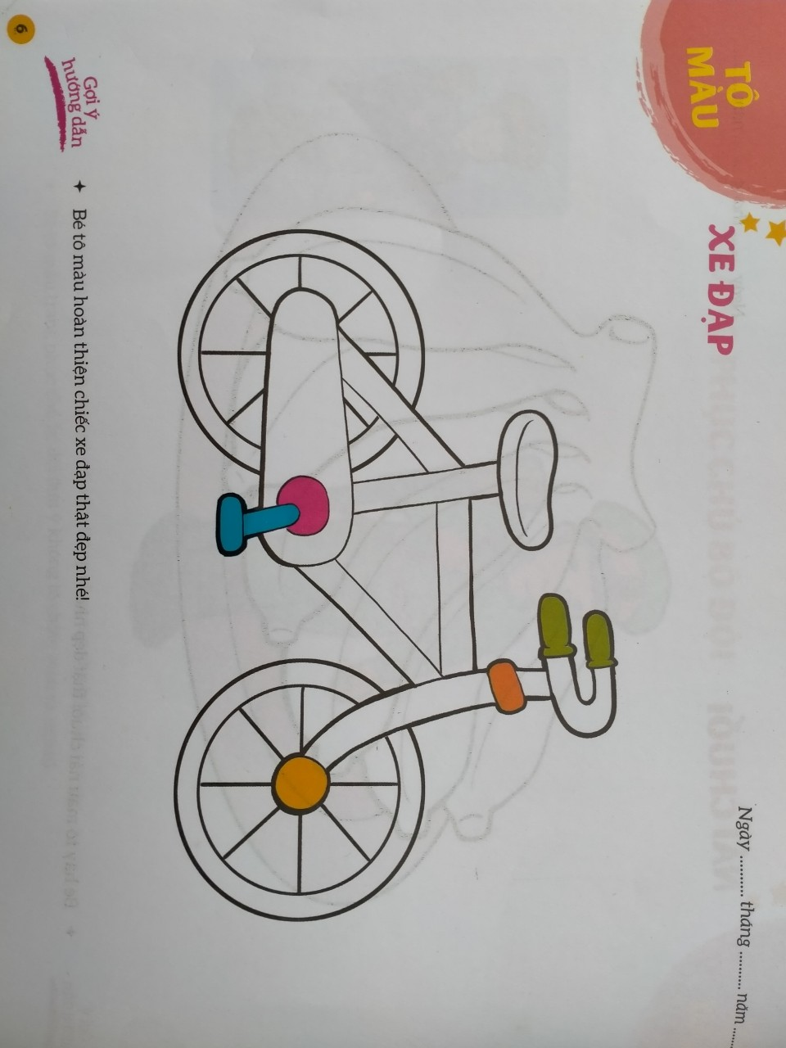
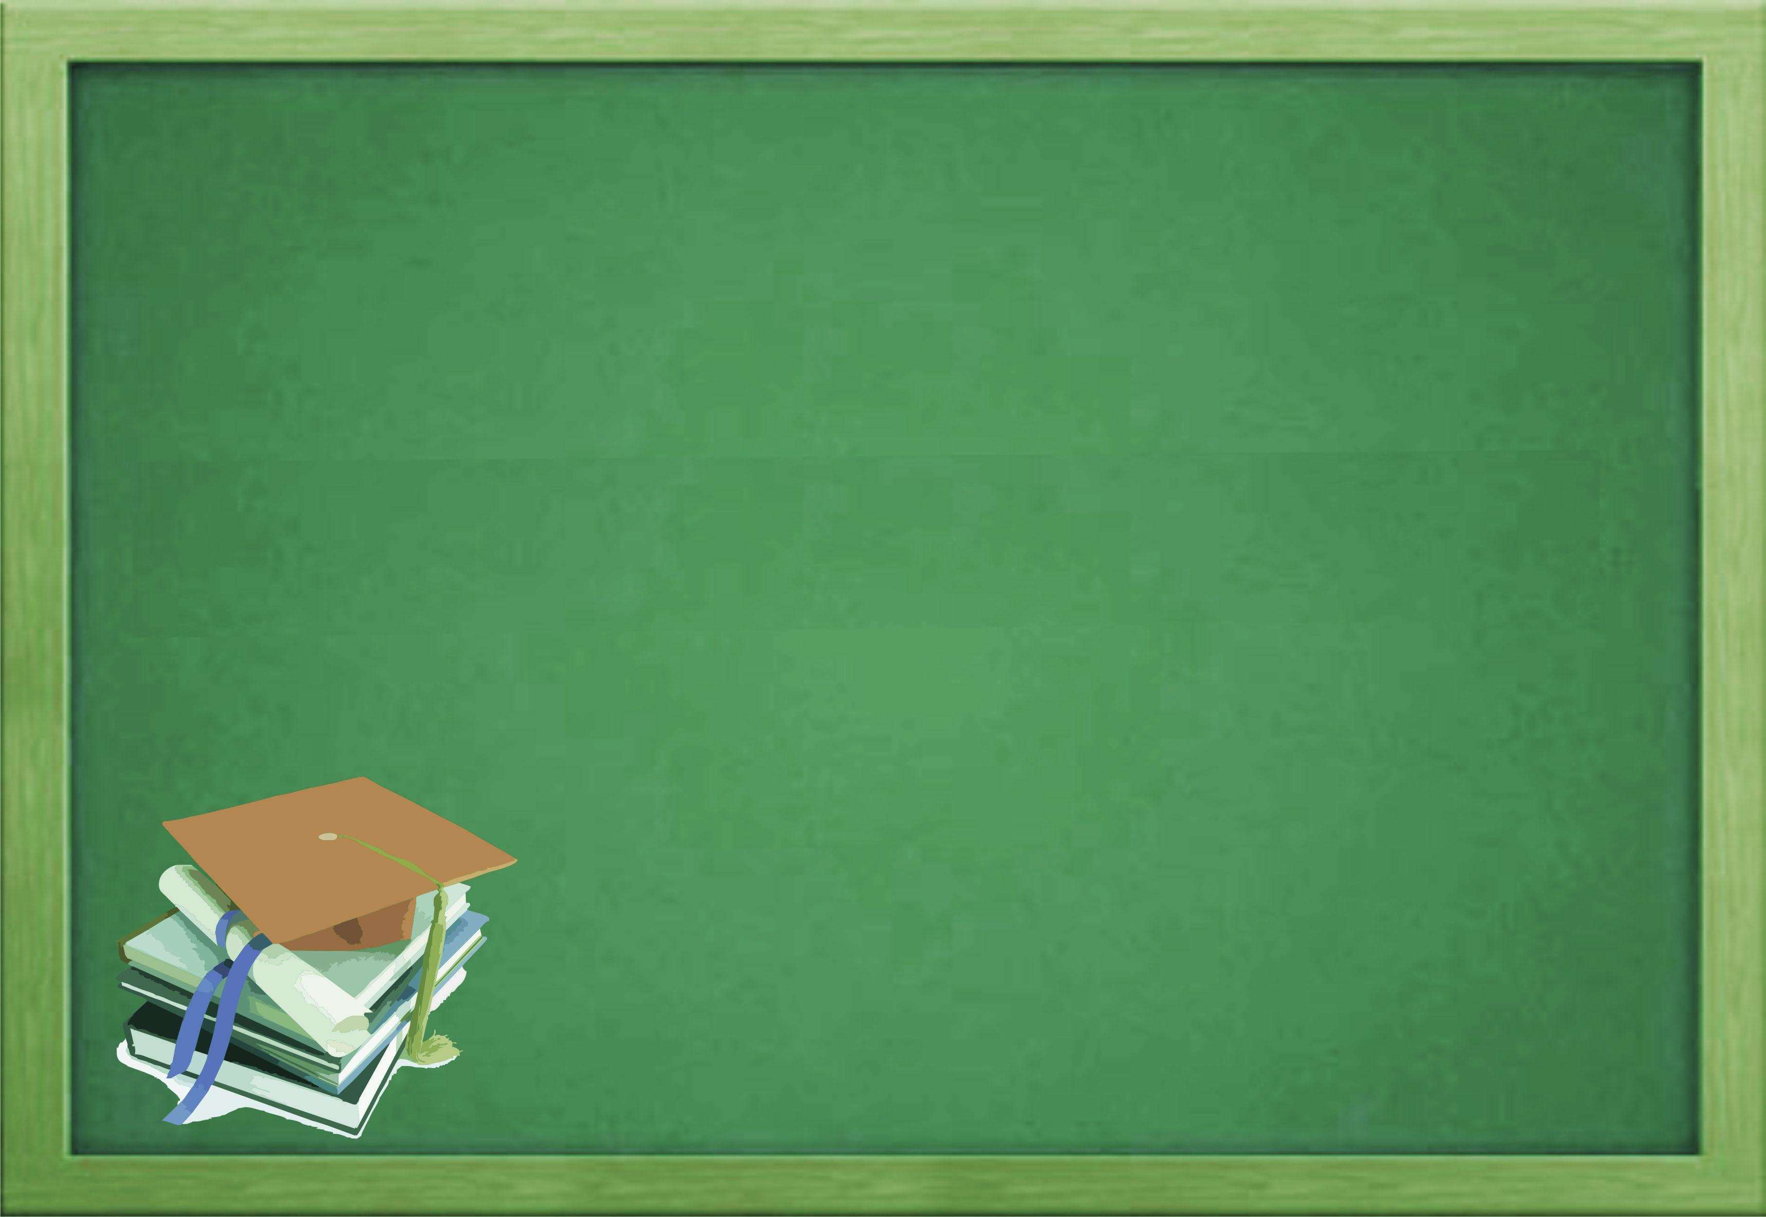


Slide 6
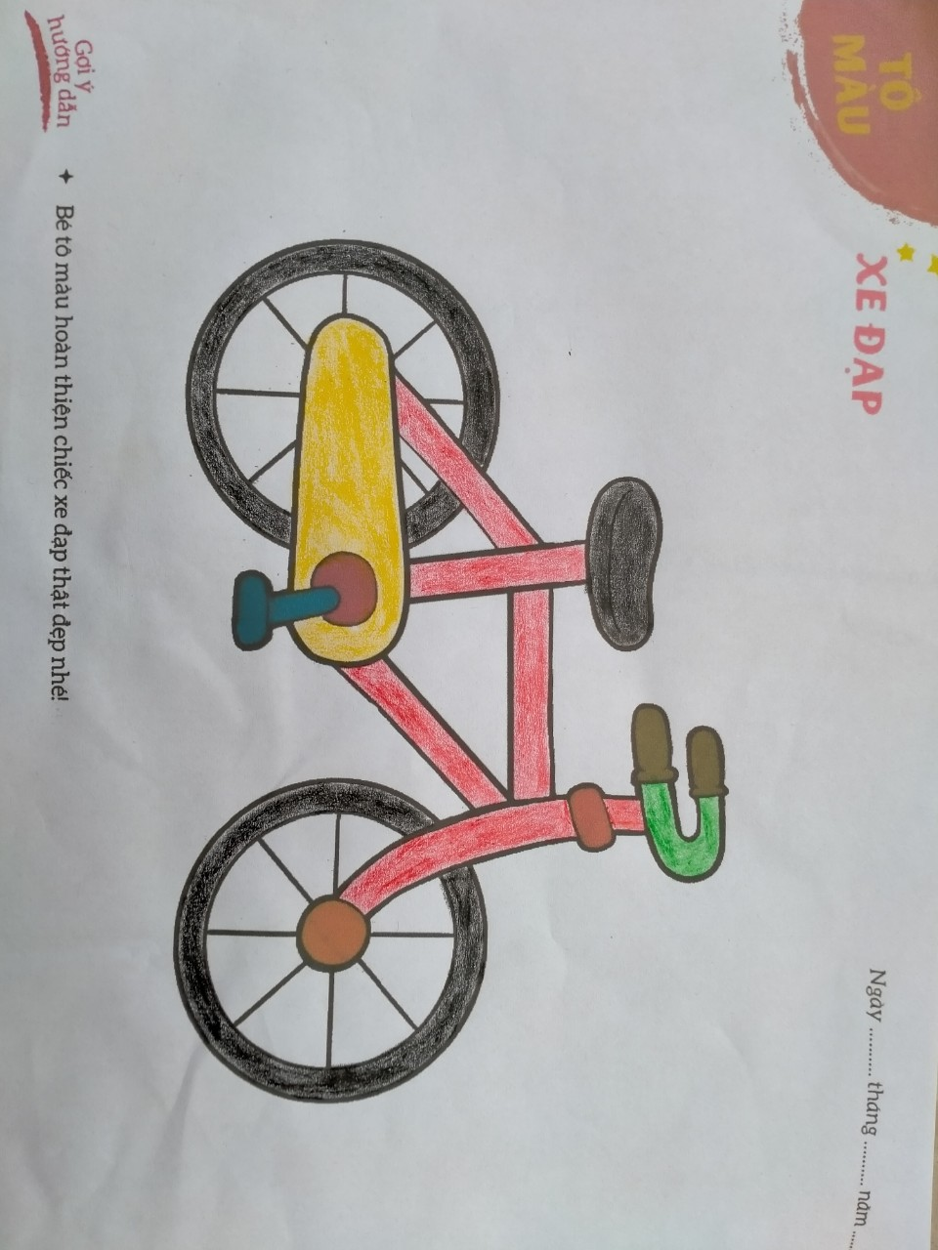
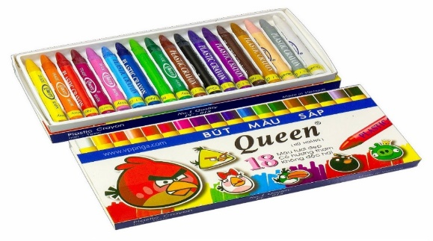

Slide 7
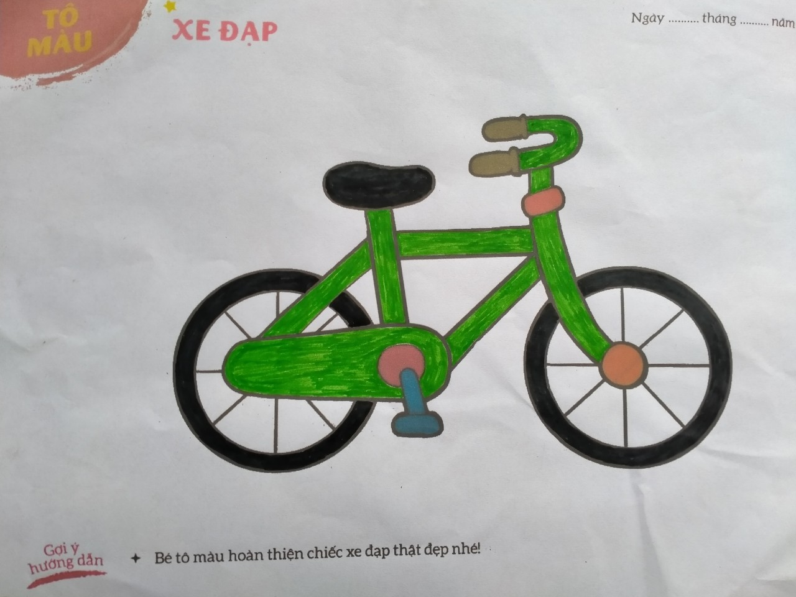


Slide 8
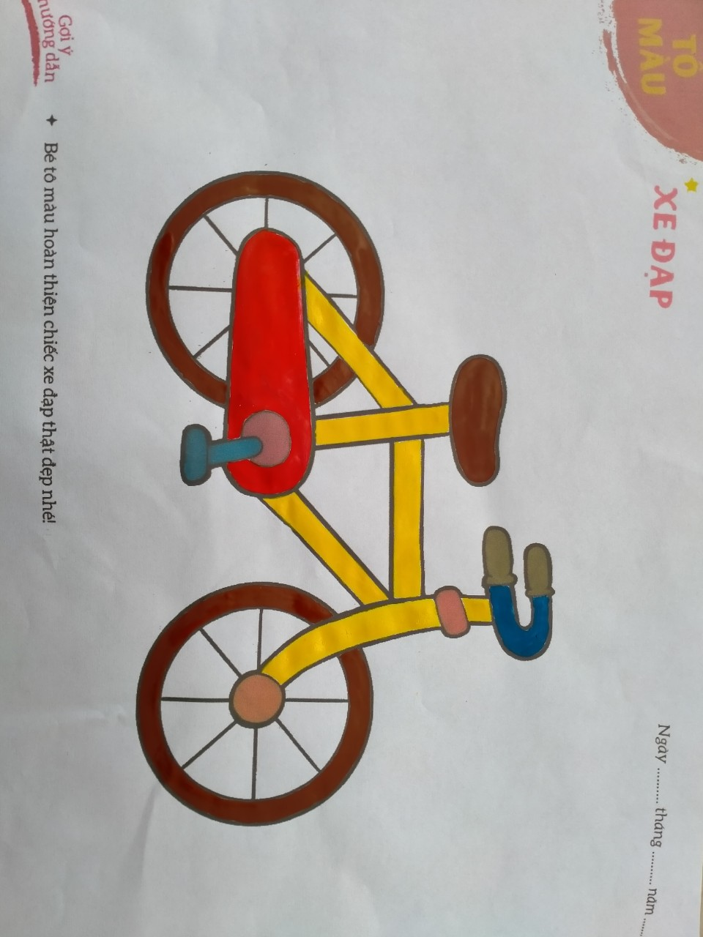
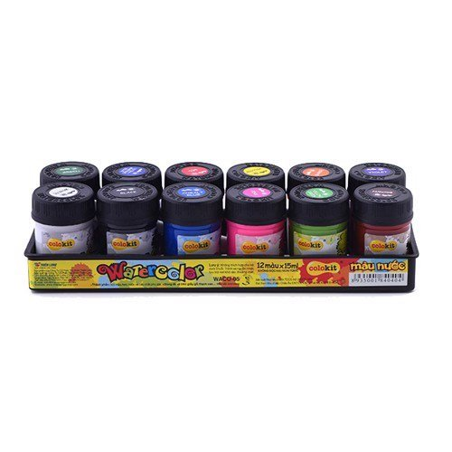

Slide 9

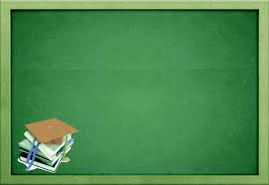



Chuẩn bị

Slide 11
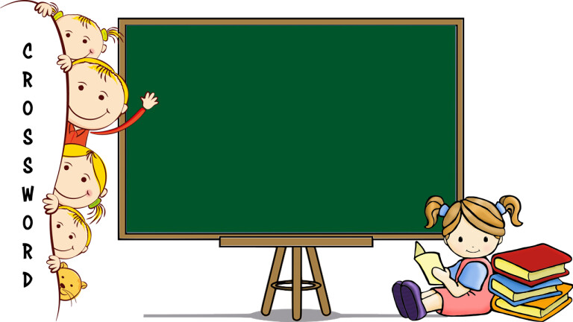
Trẻ thực hiện

Slide 12

Hẹn gặp lại các con vào những giờ học sau.

